Slide 1



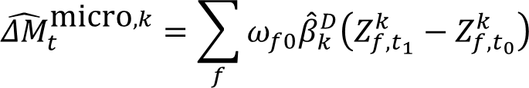

图 1 企业层面识别与制度型 MP 成本反演
以政策引起的外资生产份额变化为目标矩，连接企业估计、局部成本反演与一般均衡分析。
A 企业数据侧
B 结构模型侧
01 政策编码与行业映射
04 候选成本与尺度转换
年度文本拆分编码单元，记录六类准入限制。
以国民经济行业标准小类 → ISIC_Rev.4小类映射限定企业匹配的候选范围。
先固定转换参数；仅调整外国企业在华生产成本。
$$δ={Δ\text{lnIMPC}}_{C}^{\text{in}}$$
$$ν=1$$
（基准）
02 企业匹配与微观识别
05 生产地选择的局部响应
主营业务匹配当年政策单元，逐类估计外资控制变化。
纳入企业固定效应与粗行业×年份固定效应。
固定工资、价格指数、贸易成本与各市场总支出。
仅重算生产地选择，并据此更新三边流量。
03 数据目标矩：全国外资生产份额变化
06 模型目标矩：同口径份额的局部变化
$${\hat{ΔM}}_{t}^{\text{micro},k}=\sum_{f}{ω_{f0}{\hat{β}}_{k}^{D}\left(Z_{f,t_{1}}^{k}−Z_{f,t_{0}}^{k}\right)}$$
$$ΔM^{\text{model}}\left(δ\right)=M^{\text{model},1}\left(δ\right)−M^{\text{model},0}$$
固定基期产出或销售额权重，汇总政策引起的外资控制变化。
将各行业加总，计算中国总体外国企业生产份额的变化。
07 目标矩匹配与制度型成本反演
08 一般均衡反事实
$$δ^{\text{∗}}=\underset{δ}{\text{arg min}}{\left[ΔM^{\text{model}}\left(δ\right)−{\hat{ΔM}}_{t}^{\text{micro},k}\right]}^{2}$$
$${\hat{ξ}}_{Cm}^{j}=\text{exp}\left(−νδ^{\text{∗}}\right)$$
所有外国母国在华生产、全部行业统一冲击
均衡结果 外资生产份额与产值、三边流量、部门产出与价格、工资、利润、研发、新品种与福利。
注：目标矩采用全国口径；反演阶段固定基准环境，一般均衡阶段再允许内生变量共同调整。依据：方案 A.1—A.6。
01

Slide 2
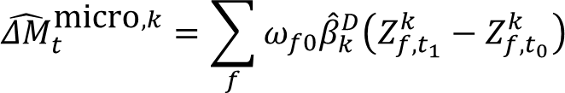
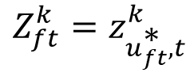
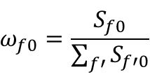



路线图说明：政策识别与数据目标矩
企业回归识别外资行为变化；生产份额变化才是进入结构反演的目标矩。
01
政策编码与企业匹配
企业政策暴露来自匹配到的当年准入限制
依据年度政策拆分编码单元，记录六类准入限制。
利用可核验的行业信息限定候选集合，再将企业
主营业务匹配当年政策单元；歧义记录提交复核。
$$Z_{ft}^{k}=z_{u_{ft}^{\text{∗}},t}^{k}$$
$$k∈K=\left\{P, E, C, O, G, R\right\}$$
六类限制：禁止准入、股权、中方控制、组织形式、
治理及其他准入限制。
02
企业面板识别
六类限制分别估计；下式为式（A4a）—（A4f）的合并记法
分别估计六类限制对企业外资参与的影响；企业
固定效应与粗行业×年份固定效应控制长期特征
和共同冲击。结构反演使用外资控制指标。
$$Y_{ft}=β_{k}Z_{ft}^{k}+μ_{f}+λ_{j\left(f\right)t}+X_{ft}^{′}θ+ε_{ft}^{k}$$
$$Y_{ft}=D_{ft}^{F}$$
外资控制取 1，其他取 0；其余结果作补充检验。
03
固定基期权重，形成全国目标矩
$$ω_{f0}=\frac{S_{f0}}{\sum_{f′}{S_{f′0}}}$$
将改革引起的外资控制变化，按统一基期企业
产出或销售额权重加总。固定权重排除企业规模
同期变化，并衔接全国、不分行业的成本口径。
统一基期的企业产出或销售额占比
$${\hat{ΔM}}_{t}^{\text{micro},k}=\sum_{f}{ω_{f0}{\hat{β}}_{k}^{D}\left(Z_{f,t_{1}}^{k}−Z_{f,t_{0}}^{k}\right)}$$
口径边界：外资持股比例不能直接替代生产份额；未匹配记录保持缺失。
如果无法构造与模型可比的外资控制口径，先报告微观估计，暂不作成本反演。
02

Slide 3


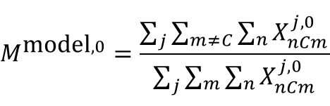


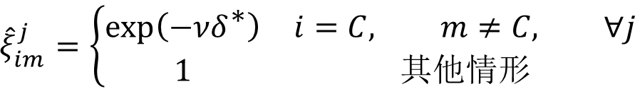


路线图说明：局部成本反演与一般均衡
先在固定基准环境下反演成本，再把该成本冲击输入完整均衡；两个阶段不混同。
04
给定候选成本，计算局部响应
候选成本与结构单位成本、生产效率的对应
先固定或外部校准转换参数，基准取单位弹性。
仅调整外国企业在华生产成本，各行业同幅变化。
固定工资、价格指数、贸易成本与市场总支出，
只计算生产地选择和三边流量的局部响应。
$$δ={Δ\text{lnIMPC}}_{C}^{\text{in}}$$
$$ν=1$$
（基准）
$${\hat{d}}_{Cm}^{j}=\text{exp}\left(νδ\right)$$
$${\hat{ξ}}_{Cm}^{j}=\text{exp}\left(−νδ\right)$$
05
匹配两侧生产份额变化
$$M^{\text{model},0}=\frac{\sum_{j}{\sum_{m≠C}{\sum_{n}{X_{nCm}^{j,0}}}}}{\sum_{j}{\sum_{m}{\sum_{n}{X_{nCm}^{j,0}}}}}$$
将局部响应汇总为全国外资生产份额变化，
与企业估计的变化比较。选择使两侧目标矩
平方偏差最小的候选值，得到该类改革对应的
全国制度型 MP 成本对数变化。
$$δ^{\text{∗}}=\underset{δ}{\text{arg min}}{\left[ΔM^{\text{model}}\left(δ\right)−{\hat{ΔM}}_{t}^{\text{micro},k}\right]}^{2}$$
06
转换为效率冲击，完整求解均衡
$$δ^{\text{∗}}={\hat{Δ\text{lnIMPC}}}_{C,t}^{\text{in},k}$$
反演得到的全国成本对数变化
把反演出的成本变化转换为跨国生产效率冲击，
保持贸易成本不变，完整求解相对变化均衡。
此阶段允许生产、价格、投入产出需求、工资、
利润、创新与福利共同调整。
$${\hat{ξ}}_{im}^{j}=\left\{\begin{matrix}\text{exp}\left(−νδ^{\text{∗}}\right) & i=C, m≠C, ∀j \\ 1 & \text{其他情形}\end{matrix}\right.$$
03

